Slide 1
История кинофестиваля в Пермском строительном колледже

Slide 2
I городской кинофестиваль, 2007г

Slide 3
II Краевой кинофестиваль, 2008г

Slide 5
III Краевой кинофестиваль, 2009г

Slide 8
IV краевой кинофестиваль, 2010г

Slide 9
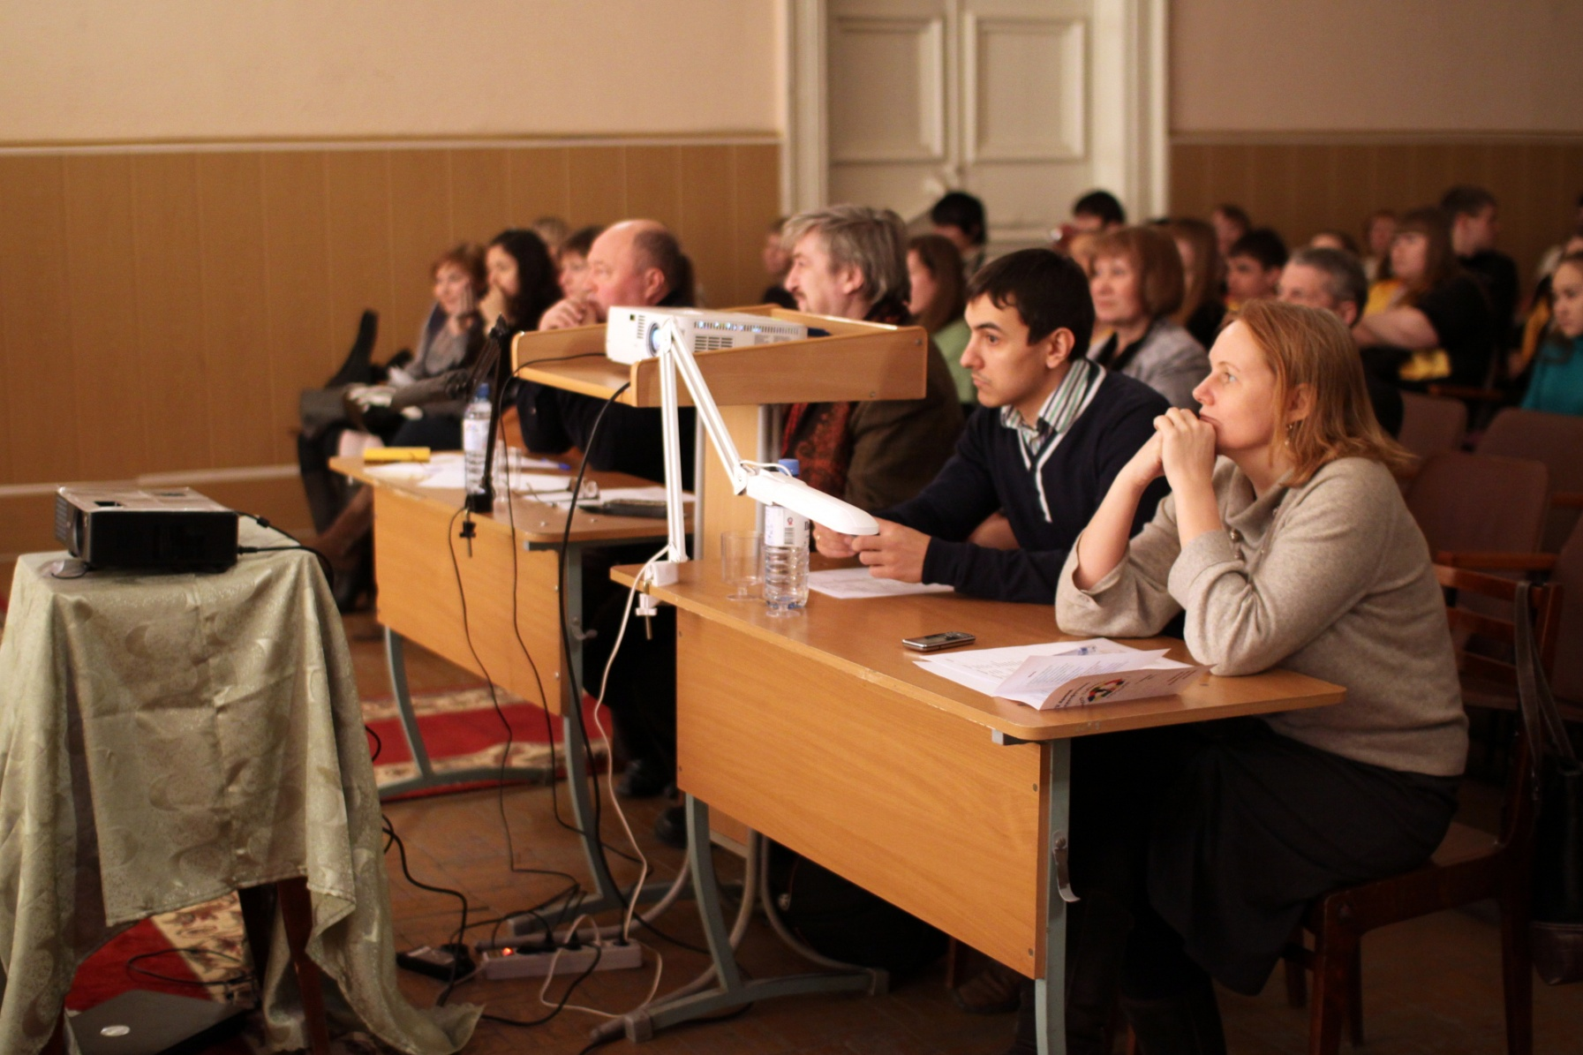

Slide 13
V краевой кинофестиваль, 2011г

Slide 19
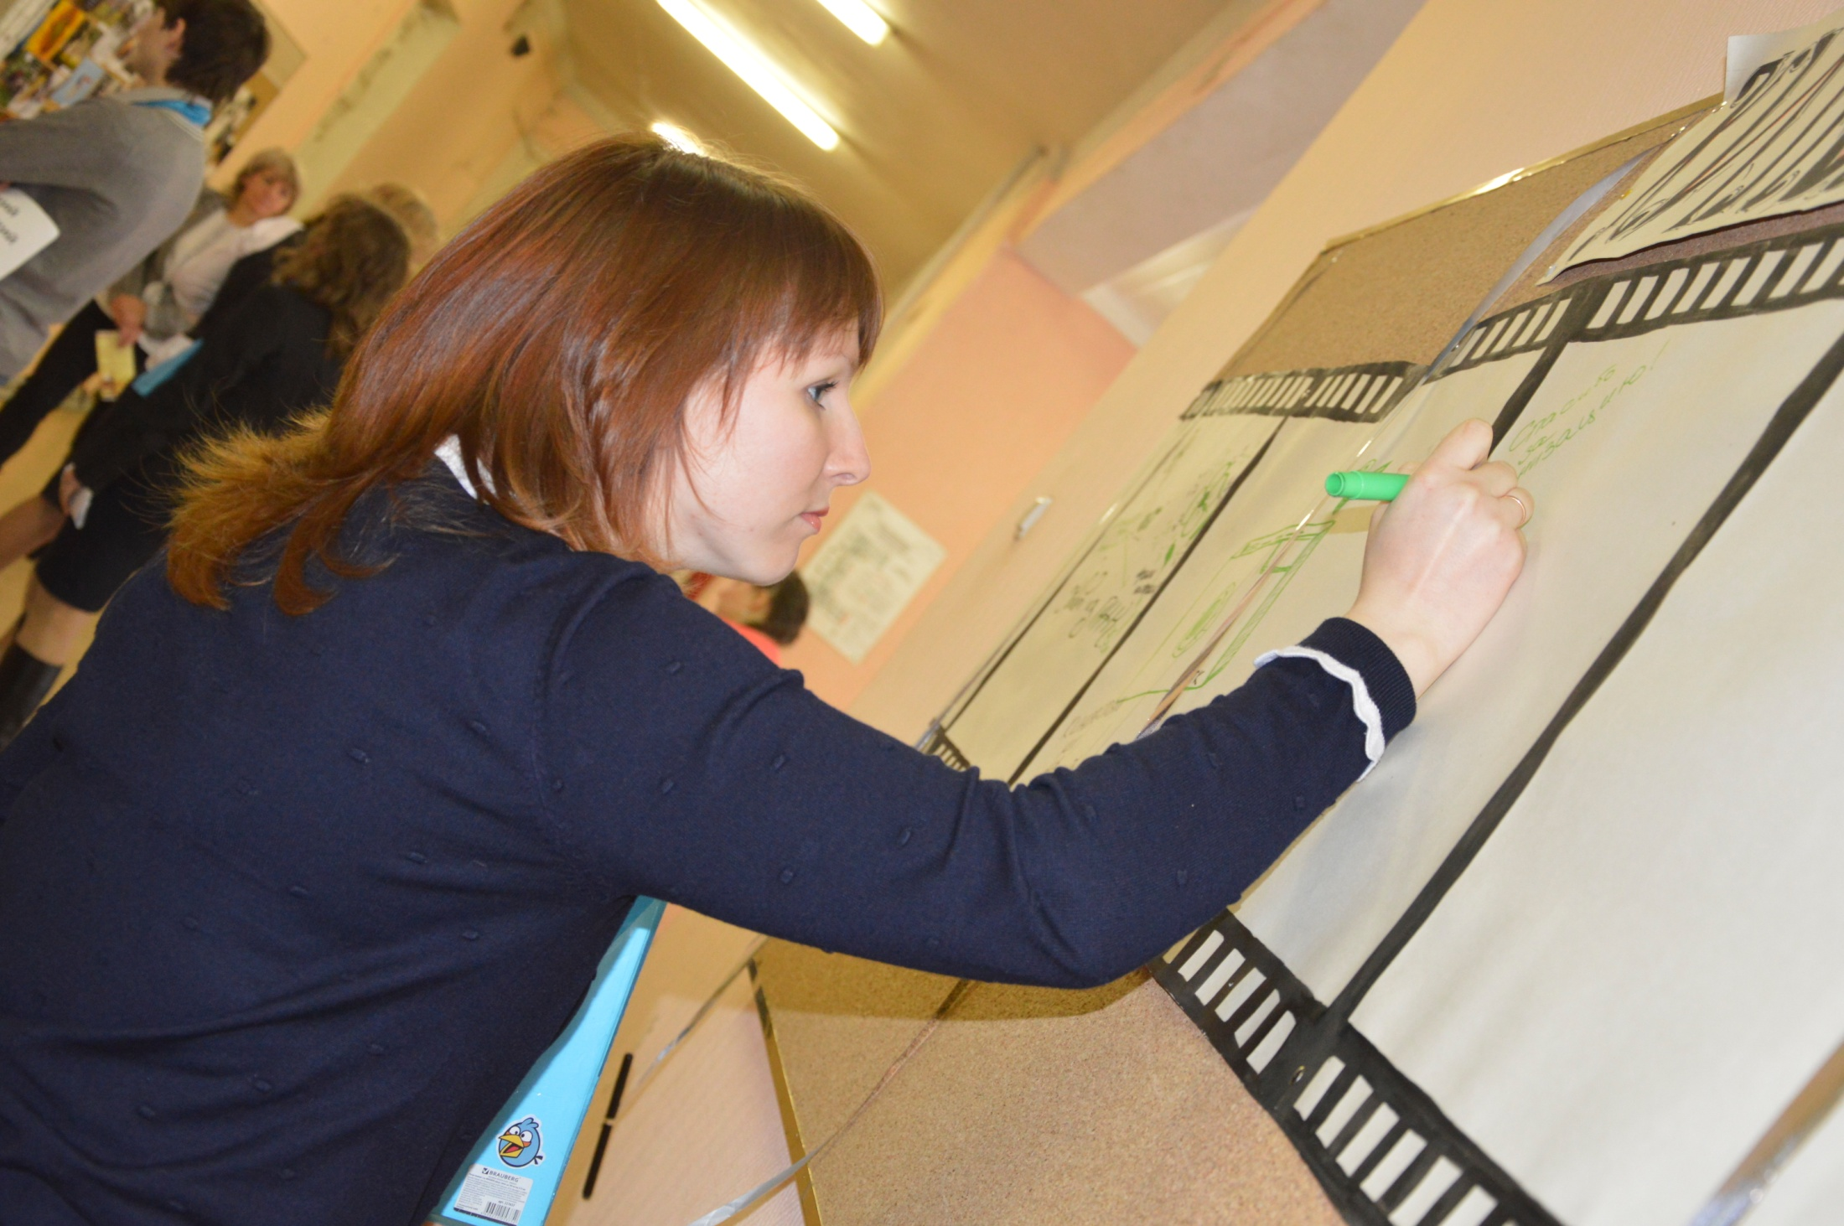

Slide 21
VI краевой кинофестиваль, 2012г

Slide 22
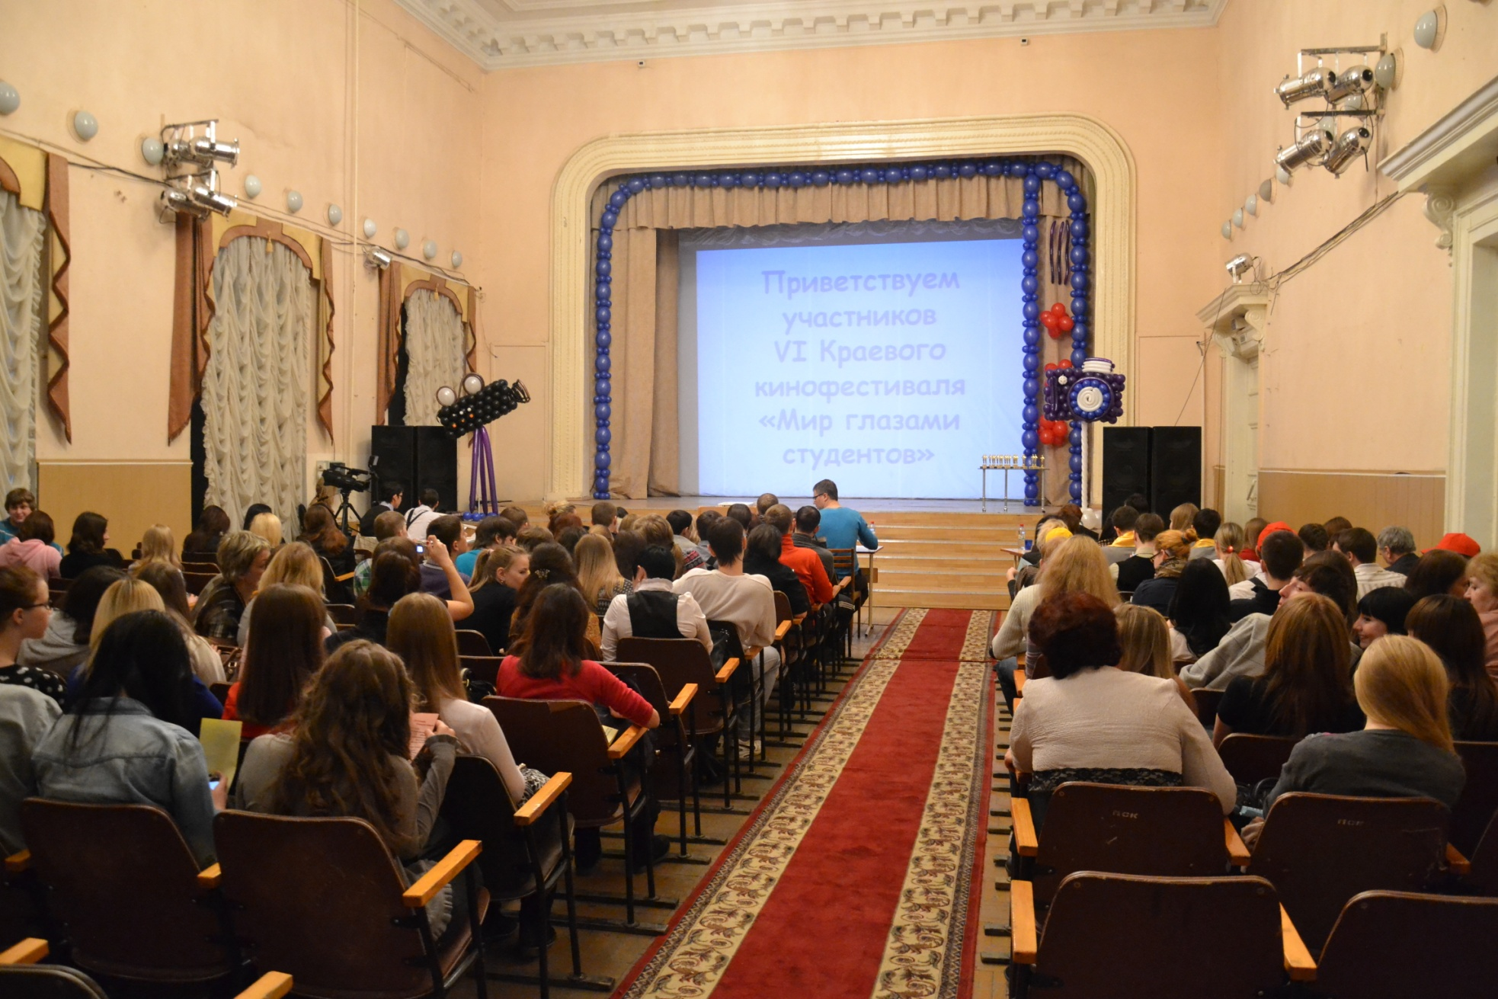

Slide 23
VII краевой кинофестиваль, 2013г

Slide 26
VIII краевой кинофестиваль, 2014г

Slide 28
IХ краевой кинофестиваль, 2015г

Slide 34
X всероссийский кинофестиваль, 2016г

Slide 38
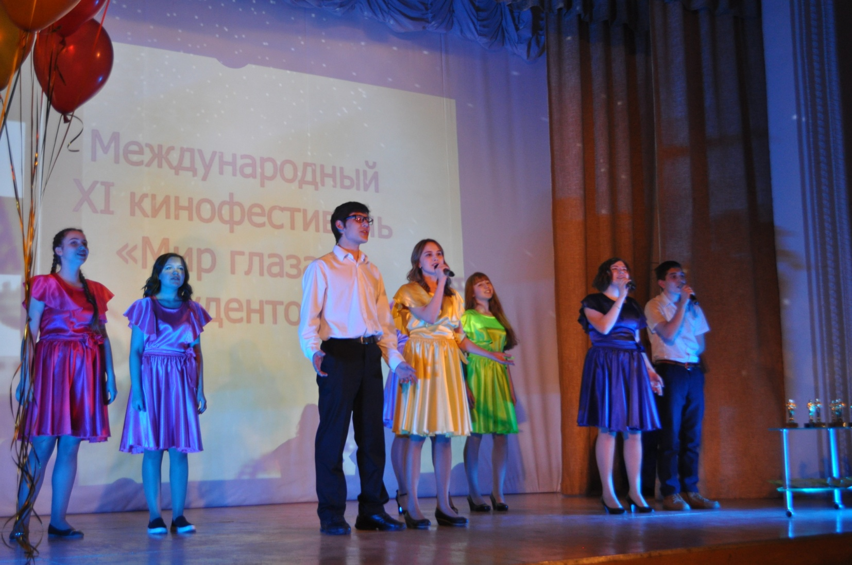

Slide 39
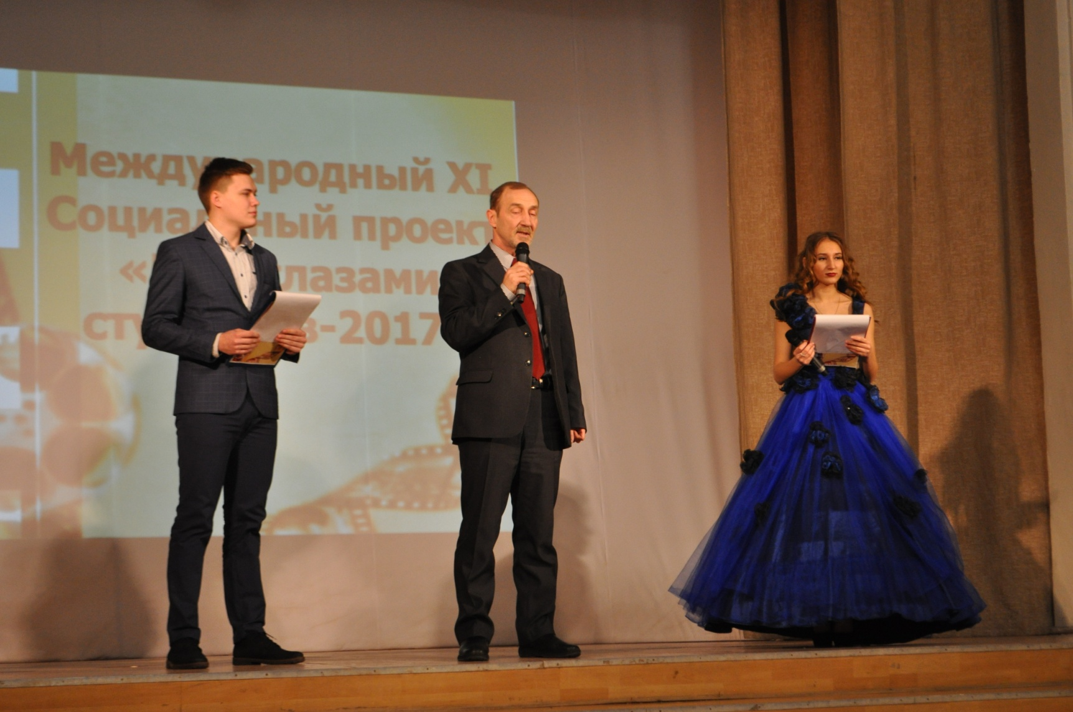
XI международный социальный проект «Мир глазами студентов»

Slide 40
